Slide 1

إعداد الطلاب/
1- إبراهيم محمد شعره
2- ريتاج أمين شعره
الأهداف العالمية لسلامة المرضى
عرض تقديمي لطلاب تخصص فني عمليات – سنة أولى
لمادة (اساسيات التحكم بالعدوى)
إشراف/ المهندسة الفاضلة
ميمونة

Slide 2






مقدمة
ما هي سلامة المرضى؟
سلامة المرضى هي أحد تخصصات الرعاية الصحية نشأ في سياق التعقيد المتزايد لنظم الرعاية الصحية وما ينجم عن ذلك من زيادة في حجم الأذى الذي يصيب المريض في مرافق الرعاية الصحية.
وتهدف سلامة المرضى إلى:
توقي المخاطر والأخطاء وأوجه الأذى التي يتعرض لها المرضى أثناء حصولهم على الرعاية الصحية، والحد منها.
وفي الواقع، هناك إجماع واضح على أنه ينبغي أن تكون الخدمات الصحية العالية الجودة المقدمة على مستوى العالم فعالة ومأمونة وتركز على الناس.
ويتمثل حجر الزاوية لهذا التخصص في التحسين المستمر القائم على التعلم من الأخطاء والأحداث الضارة. وتعتبر سلامة المرضى أمراً أساسياً لتقديم خدمات صحية أساسية عالية الجودة.
ولضمان تنفيذ الاستراتيجيات المتعلقة بسلامة المرضى تنفيذاً ناجحاً، لابد من توافر سياسات واضحة وقدرات قيادية وبيانات بشأن كيفية تحسين السلامة ومهنيين مهرة في مجال الرعاية الصحية، فضلاً عن المشاركة الفعالة للمرضى في الرعاية المقدمة لهم
وعلاوة على ذلك، كي يتسنى تحقيق الفوائد المرجوة من الرعاية الصحية الجيدة النوعية، يجب أن تكون الخدمات الصحية مناسبة التوقيت ومنصفة ومتكاملة وفعالة.

Slide 3
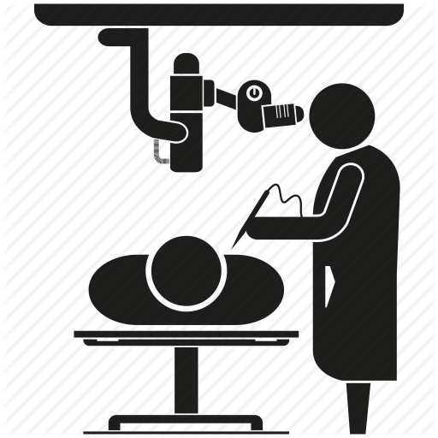





الأهداف العالمية لسلامة المرضى
الهدف السادس
الهدف الخامس
الهدف الرابع
الهدف الثالث
الهدف الثاني
الهدف الأول
التحقق من الموقع الصحيح والإجراء الصحيح والجراحة الصحيحة
تحسين سلامة الأدوية عالية الخطورة
التعرف على المريض بالطريقة الصحيحة
تقليل مخاطر السقوط
تقليل مخاطر العدوى
تحسين التواصل الفعال

Slide 4
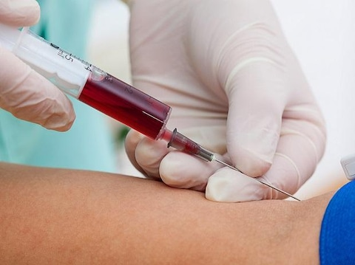

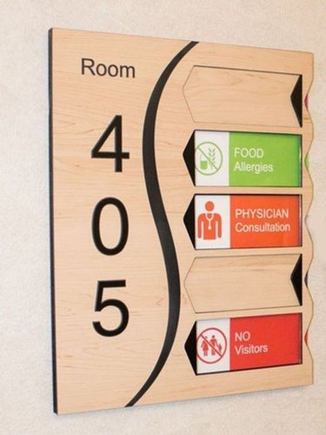
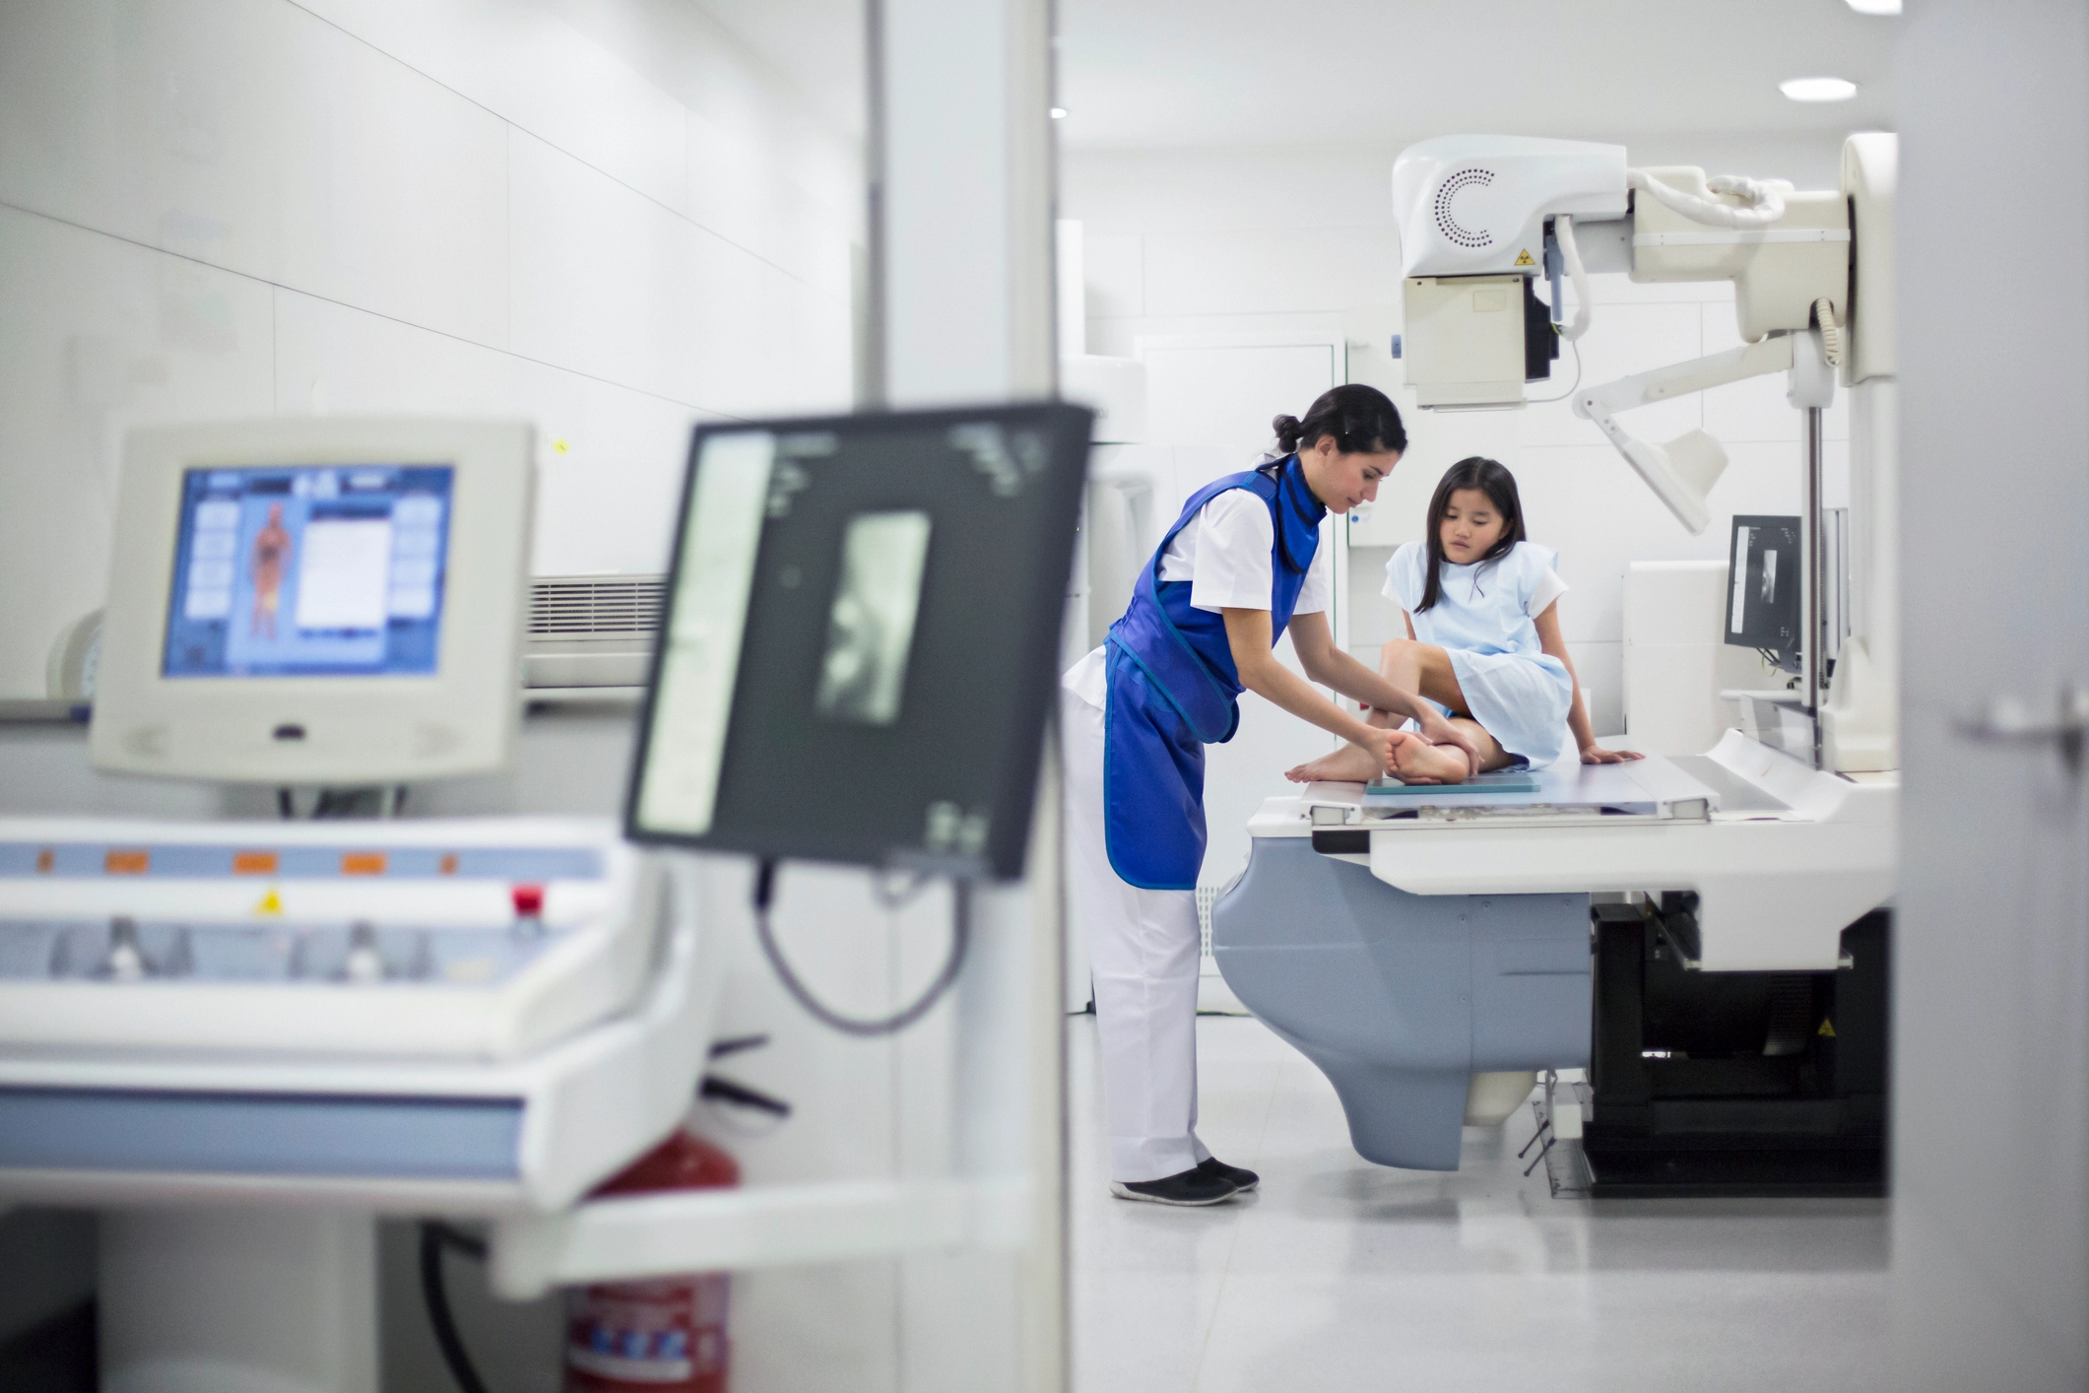

الهدف الأول
أو أخذ عينات دم
كما هو الحال في إعطائه أي دواء
يجب استخدام عدة طرق مختلفة للتعرف على المريض وذلك في صحة التعامل معه
التعرف على المريض بالطريقة الصحيحة
وعدم الاعتماد مثلاً على رقم الغرفة فقط.
أو أي إجراء آخر

Slide 5
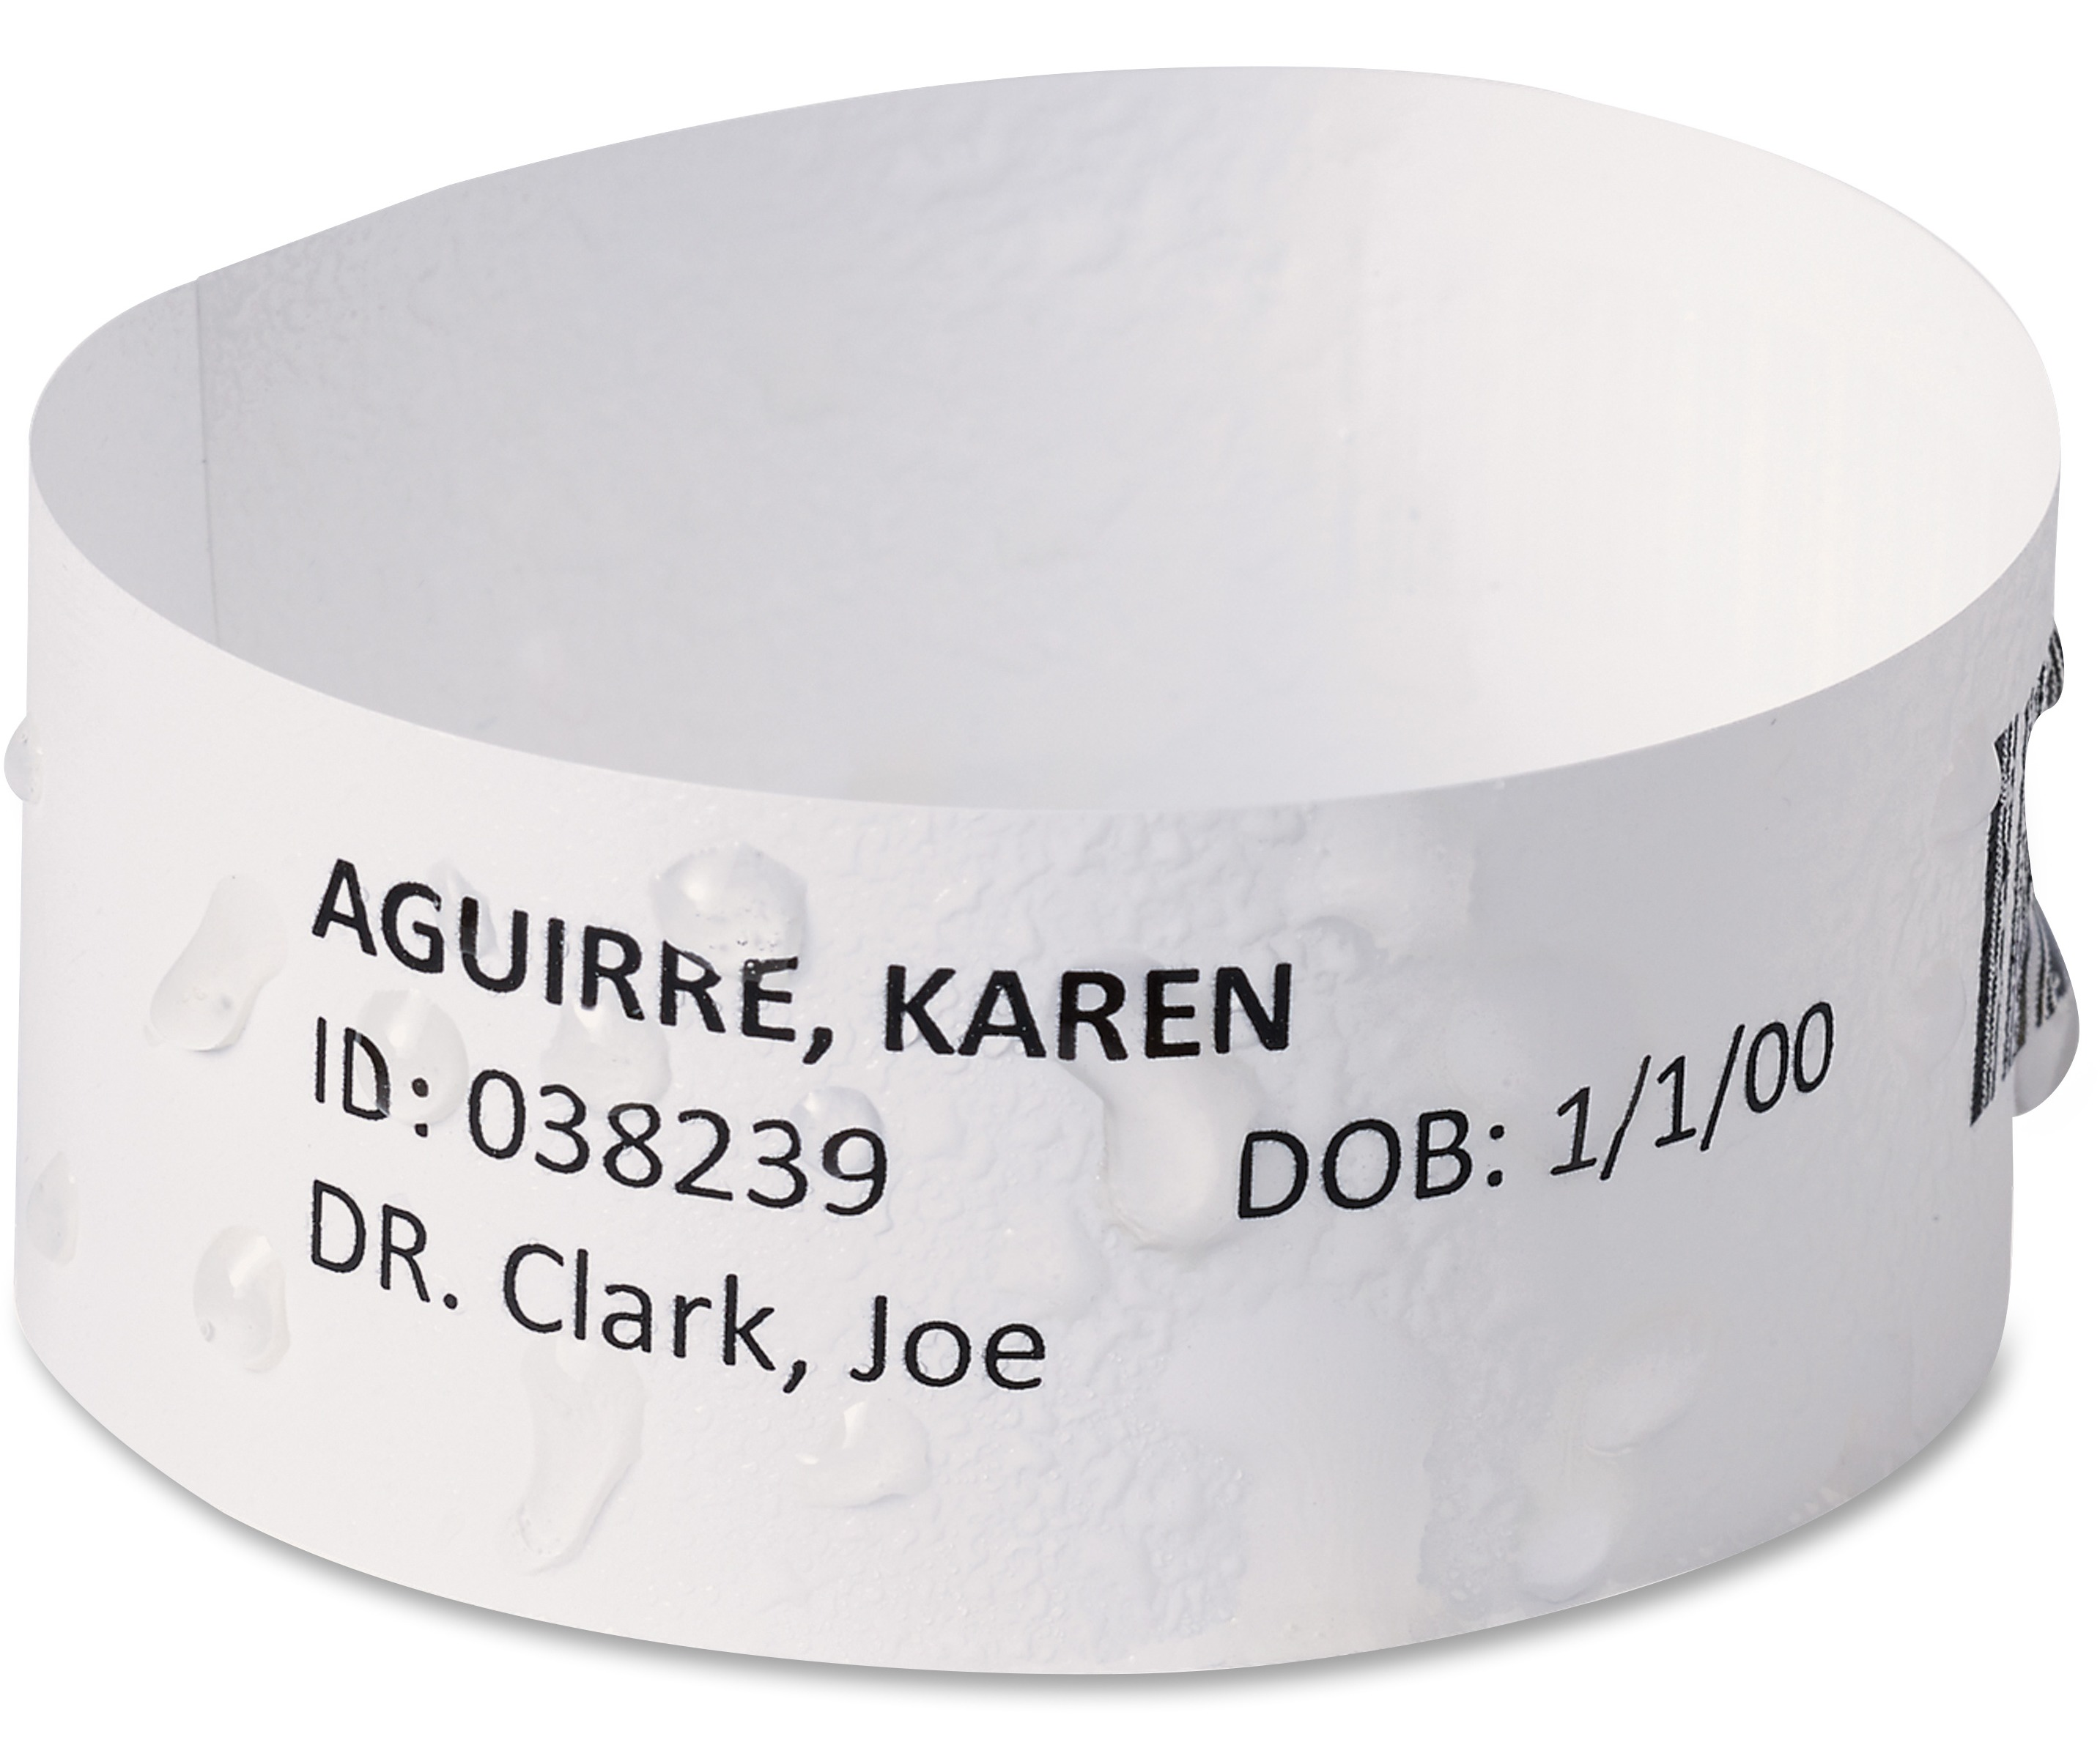
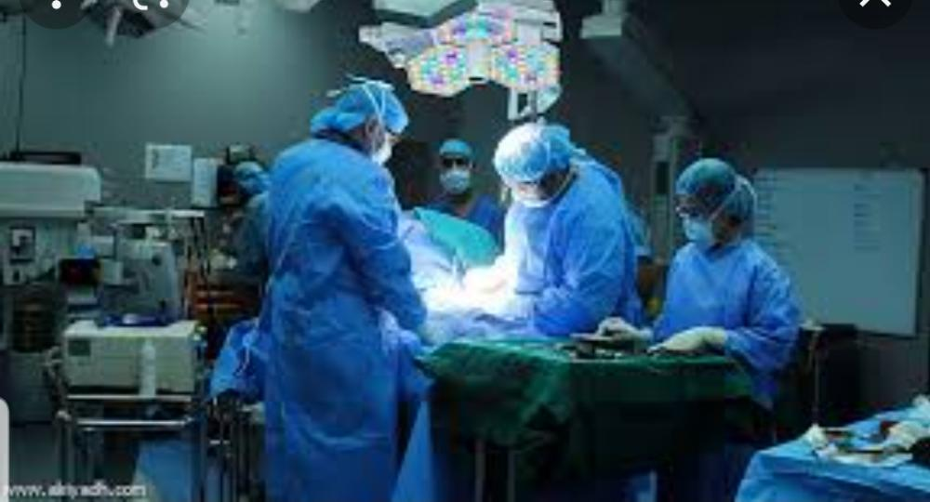
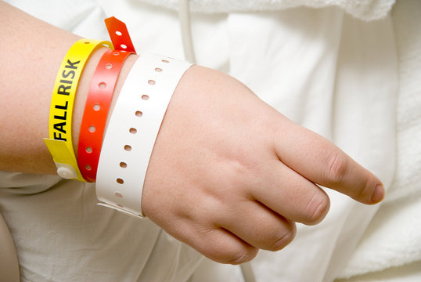
محتويات سوار المعصم
( Patient arm band )
الهدف الأول
تأكيد هوية المريض الصحيح أو أنهم يتعاملون مع المريض الصحيح
ويتطلب من الطاقم الطبي
وكل العلاجات والتدخلات موجهة لذلك المريض.
اسم المريض
النوع/ الجنس
التاريخ
التعرف على المريض بالطريقة الصحيحة
ويتم ذلك عن طريق سوار المعصم ( Patient arm band )

Slide 6
تطبيق آلية لأخذ الأوامر الشفهية أو الهاتفية والإبلاغ عن نتائج الفحوصات الحرجة والتي تتطلب التأكيد من إعادة القراءة لكامل الأوامر الطبية ونتائج الفحوصات من قبل الشخص المستقبل للمعلومة
الهدف الثاني
اعتماد آلية وخطة عمل واضحة تتوافق مع هذا الهدف في تطبيق جميع التعليمات الطبية
الإبلاغ عن جميع نتائج الفحوصات الحرجة للتأكد من ذلك
بعد ذلك يتم التوقيع من قبل ممرضتين أثناء أخذ التعليمات
تحسين التواصل الفعال

Slide 7
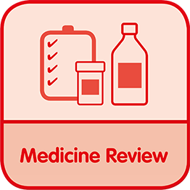


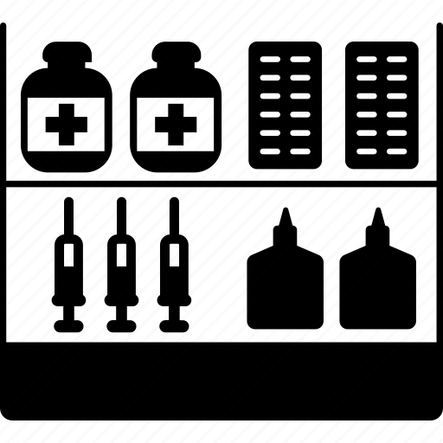
الوقاية من الأخطاء الدوائية نتيجة الأدوية المتشابهة من حيث الشكل أو الاسم عن طريق :
الهدف الثالث
المراجعة الدورية للأدوية المتشابهة المستخدمة
التقليل من استعمال الأوامر الشفهية
كتابة الاسم العلمي للدواء وكذلك التجاري لأمر الصرف
تحسين سلامة الأدوية عالية الخطورة
حفظ الأدوية المتشابهة في أمكان مختلفة

Slide 8



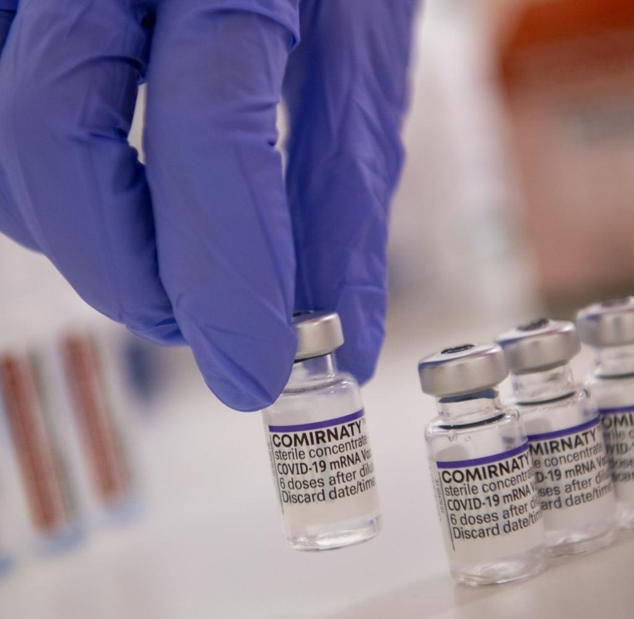
الهدف الثالث
الحاجة للقراءة بعناية وحذر لأسماء الدواء عند استلامه وتوزيعه
تحديد الأدوية التي يتناولها المريض عند تقديم الخدمات الصحية له في مختلف مستويات الرعاية لتخفيض الاختلاطات الدوائية
الوقاية من الخطأ في استخدام محاليل الشوارد عالية التركيز (حصر وجودها في الصيدلية ووحدات العناية المركزة)
تحسين سلامة الأدوية عالية الخطورة
الوقاية من الأخطاء نتيجة استخدام الاختصارات في الوصفة والسجل الطبي

Slide 9


الوقاية من الأخطاء الدوائية نتيجة الأدوية المتشابهة من حيث الشكل أو الاسم عن طريق :
المراجعة الدورية للأدوية المتشابهة المستخدمة
الهدف الثالث
التقليل من استعمال الأوامر الشفهية
كتابة الاسم العلمي للدواء وكذلك التجاري لأمر الصرف
حفظ الأدوية المتشابهة في أمكان مختلفة
الحاجة للقراءة بعناية وحذر لأسماء الدواء عند استلامه وتوزيعه
تحديد الأدوية التي يتناولها المريض عند تقديم الخدمات الصحية له في مختلف مستويات الرعاية لتخفيض الاختلاطات الدوائية
تحسين سلامة الأدوية عالية الخطورة
الوقاية من الخطأ في استخدام محاليل الشوارد عالية التركيز (حصر وجودها في الصيدلية ووحدات العناية المركزة)
الوقاية من الأخطاء نتيجة استخدام الاختصارات في الوصفة والسجل الطبي

Slide 10
الوقاية من الخطأ في الإجراءات النافذة (التي تخترق الجلد) وكذلك الجراحات من حيث نوع الإجراء ، الشخص المستهدف ومكان الإجراء
الهدف الرابع
استعمال قائمة تدقيق حالة المريض متضمنة التأكد من أن المريض هو نفسه المطلوب للعمل الجراحي والتأكد من مكان العمل في جسده ونوع العمل الجراحي
تطوير آلية التأكد من وجود كل الوثائق الطبية للمريض
التحقق من الموقع الصحيح والإجراء الصحيح والجراحة الصحيحة

Slide 11
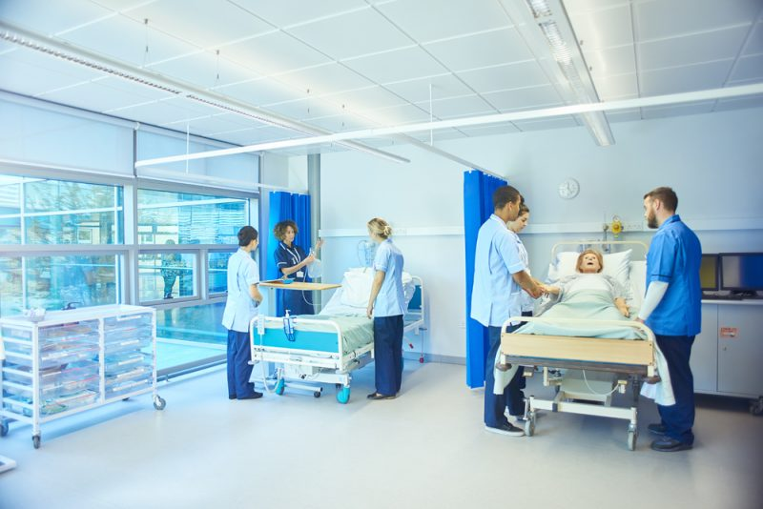
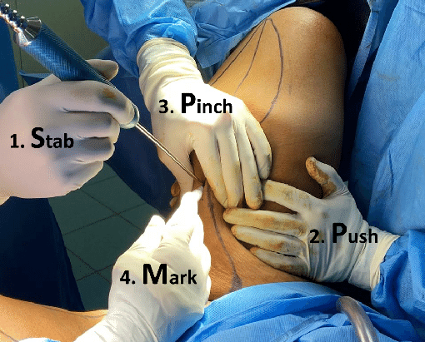
الآلية
الهدف الرابع
عند إرسال المريض لغرفة العمليات يتم استلامه من قبل ممرضة العمليات مع السجل الطبي وتقوم بالتأكد من هويته ونوعية ومكان العمل الجراحي ووجود كل أدوات العمل الجراحي قبل البدء بالعمل الجراحي وقبل تخدير المريض مباشرةً يتم التأكد من هوية المريض ونوع ومكان العمل الجراحي وذلك بوجود الطبيب الجراح وطبيب التخدير وممرضة العمليات وإشراك المريض في ذلك محادثة أمام الجميع ويوثق كل ذلك في النموذج
يتم وضع علامة على الجزء المراد إجراء العمل عليه من قبل الجراح ويوثق ذلك في نموذج استيضاح مكان وجهة العمل الجراحي ثم تقوم ممرضة الدور بالتأكد من العلامة كما تتأكد من نوعية العمل الجراحي وهوية المريض
التحقق من الموقع الصحيح والإجراء الصحيح والجراحة الصحيحة

Slide 12
التطهير والتعقيم للآلات والأجهزة الطبية
العزل
الفحص المخبري الدوري والمراقبة المستمرة والدائمة لمنع العدوى
تعزيز غسل الأيدي في المنشآت الصحية
الاستخدام لمرة واحدة للإبر
لبس القفازين
قيام قسم مكافحة العدوى بعمله على الوجه الأكمل
الهدف الخامس
تقليل مخاطر العدوى

Slide 13

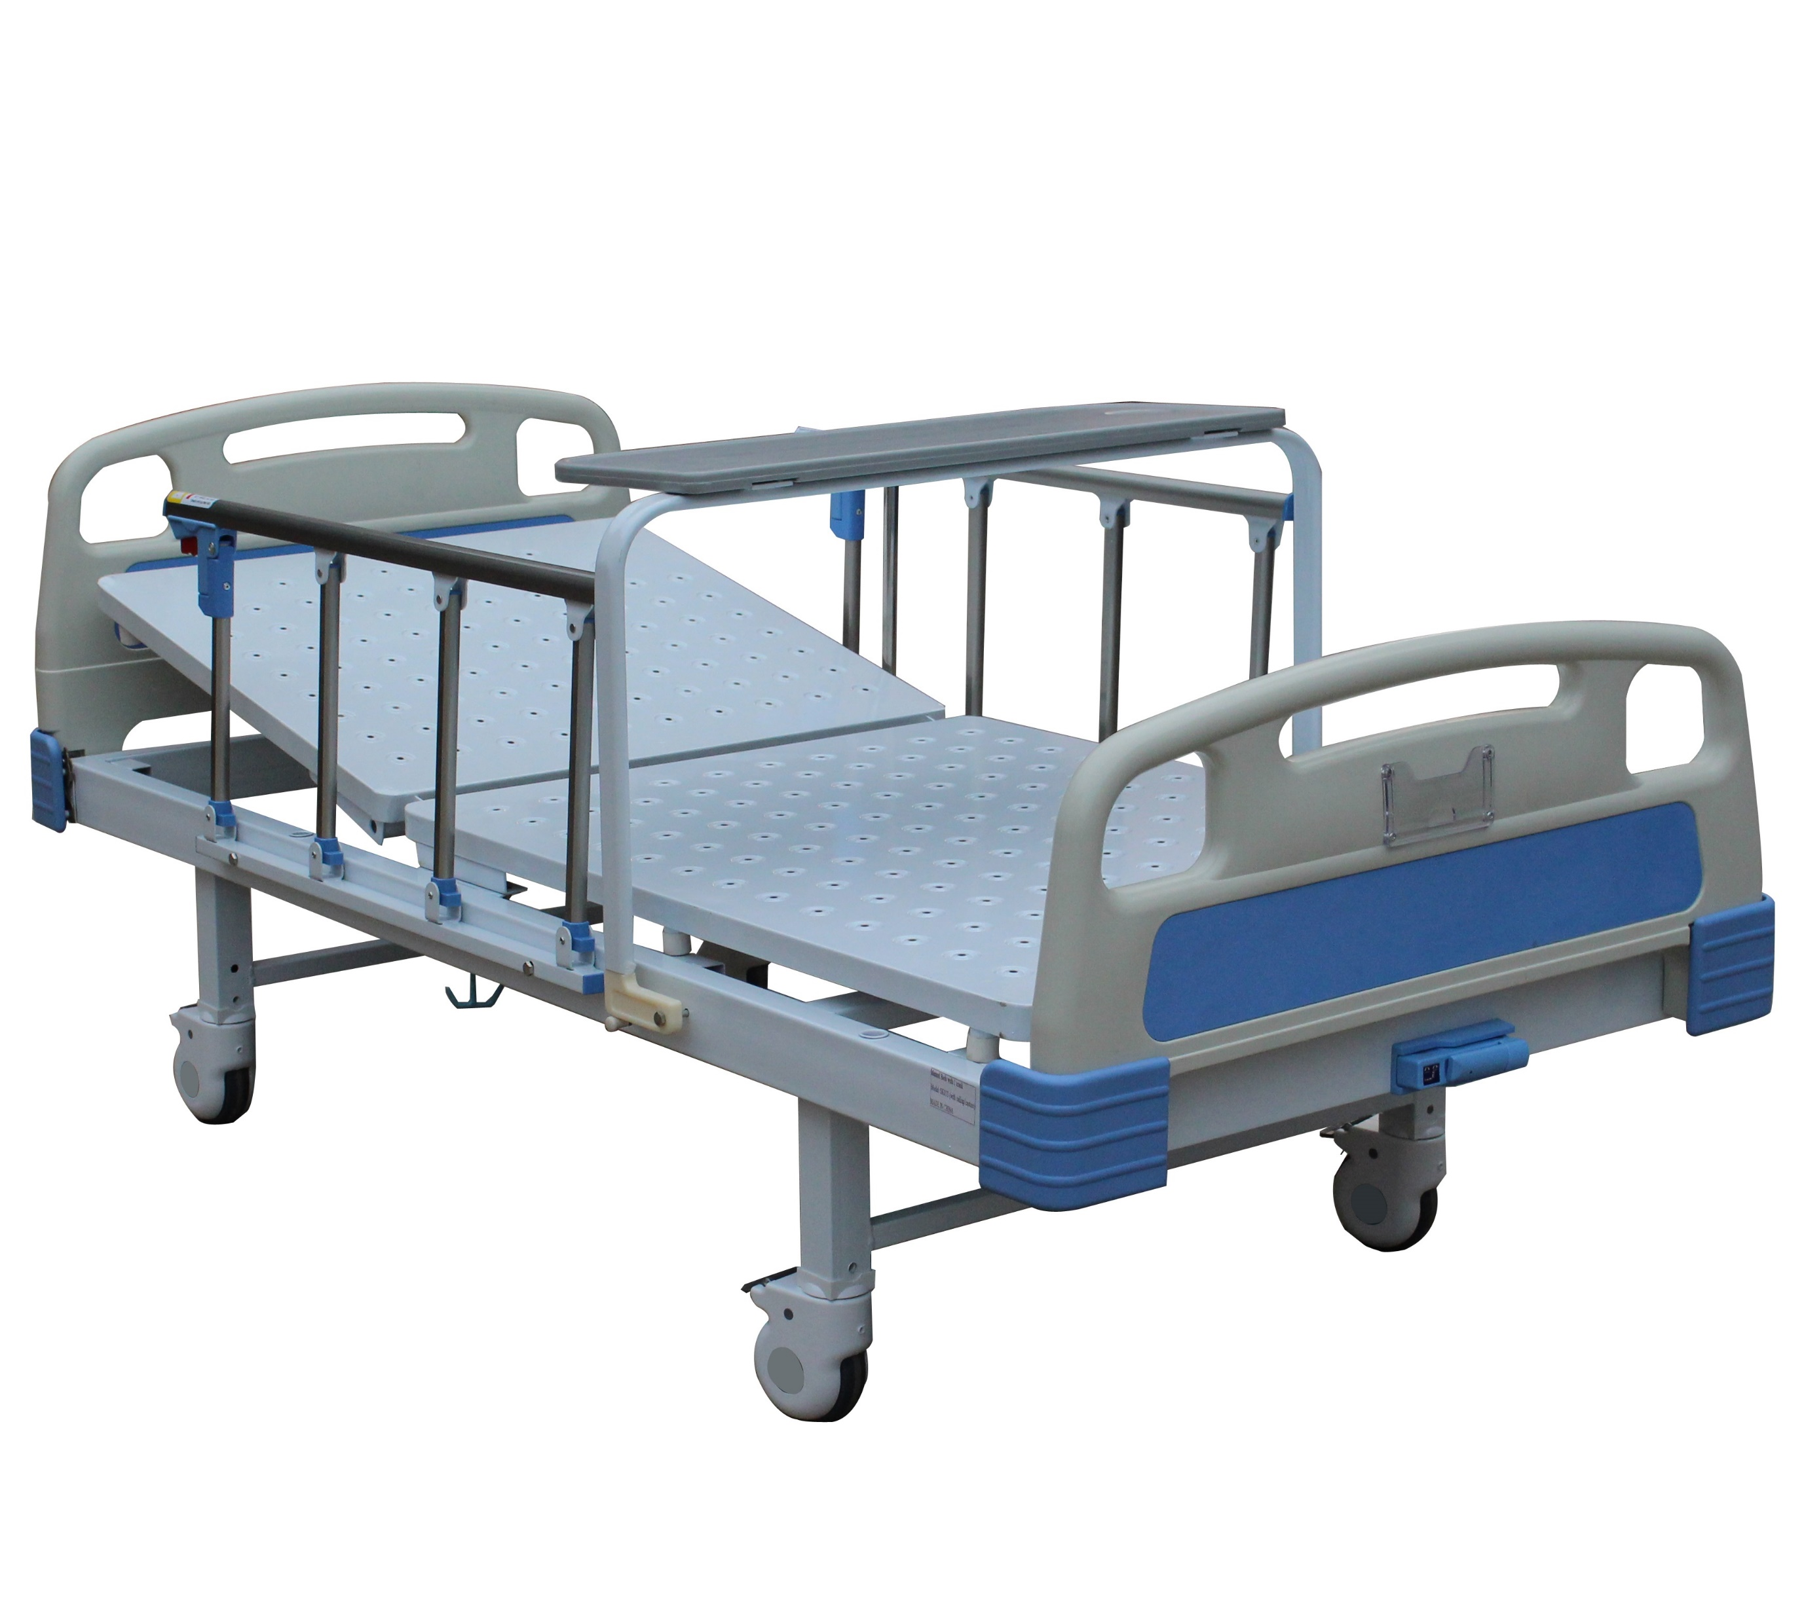
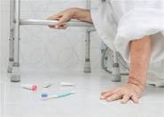
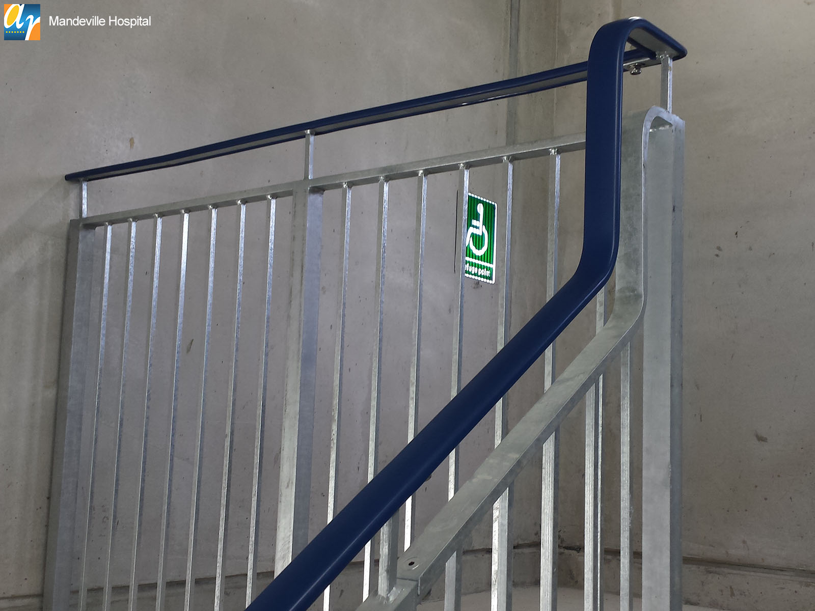
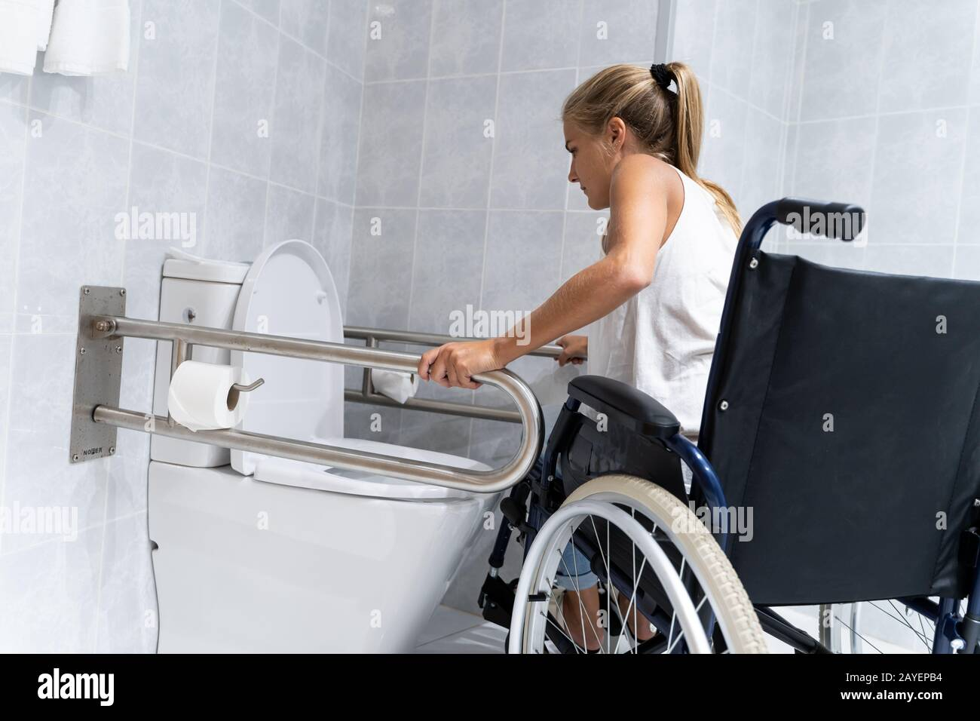
الهدف السادس
الأسرة توجد بها حواجز
أن تكون الأرضيات غير زلقة
تقييم وإعادة التقييم بشكل دوري لمخاطر سقوط المرضى متضمنة المخاطر المرافقة والمتوقعة المصاحبة للبرنامج الطبي وإجراء اللازم لتقليل أو منع حدوثها
السلالم سليمة ويوجد بها درابزين
وجود جرس إنذار في الحمامات وممسك وطريقة قفل تسمح بالفتح من الخارج
تقليل مخاطر السقوط

Slide 14
الختام/ الخلاصة
تضمن هذا المحتوى الأهداف السته العالمية التي تضمن سلامة المرضى والمحافظة على سلامتهم وامانهم حيث ان هذه الاهداف السته العالمية تدخل ضمن بنود الجودة الصحية في المستشفيات.
وتعتبر هذه التوصيات او البنود العالمية من المعايير العالمية التي تطبق في المستشفيات. ويجب الإخذ بها.

Slide 15
نشكركم على حسن الاستماع والمشاركة

